Slide 1
Kategorisera moment i Mina- och Alla-fliken
För behandlare och invånaradministratör

Slide 2
Kategorier
Invånaradministratören på en enhet kan skapa kategorier för ett moment för att sedan behandlare ska kunna se och sortera sina pågående moment i Mina-fliken. Det går också att sätta kategorier på enhetens moment i Alla-fliken.
När pågående moment på en enhet har kategorier kan man sortera listorna med hjälp av dem.
Kom överens med dina kollegor om vilka kategorier ni vill skapa och använda på enheten!

Slide 3
Steg 1- Invånaradministratör skapar kategorier
Välj fliken Inställningar
Välj fliken Kategorier
Välj för vilket moment du vill skapa kategorier
Skriv in namnet på den kategori du vill skapa eller den du vill applicera på momentet

Slide 4
Steg 2 - kolumn Kategorier visas i Mina- och Alla-fliken
Behandlare eller invånaradministratörer kan sedan genom att välja pennan bredvid Kategorier.

Slide 5
Steg 3 – välj vilken kategori momentet ska ha samt på vilken invånare

Slide 6
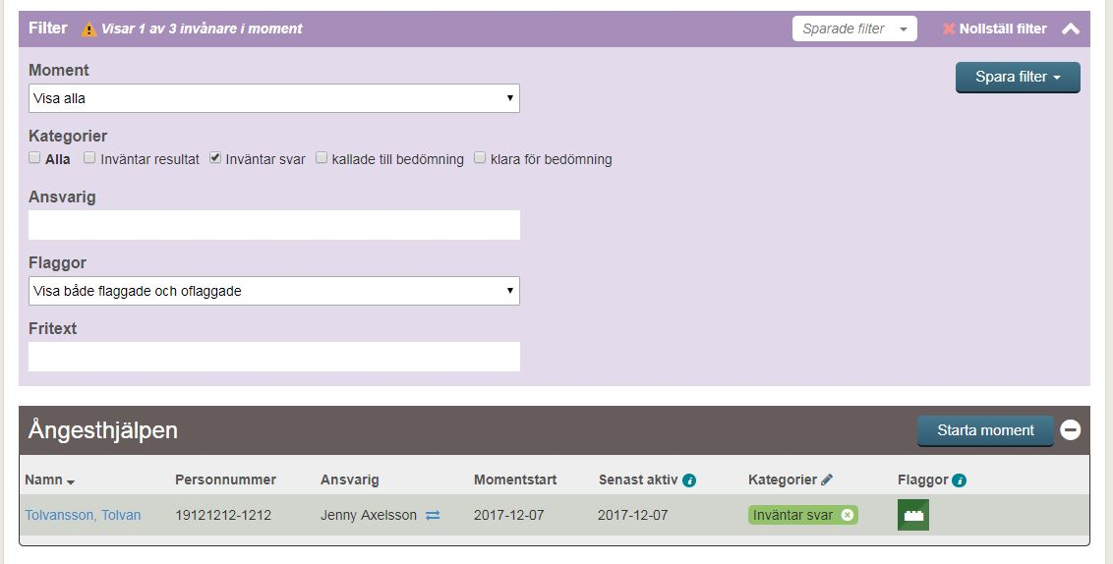
Steg 4 – Sortera listan med hjälp av kategorier

